Slide 1
Microservicios
Despliegue en nube
1TEL05 - Servicios y Aplicaciones para IoT
Clase 14
Prof. Stuardo Lucho

Slide 2
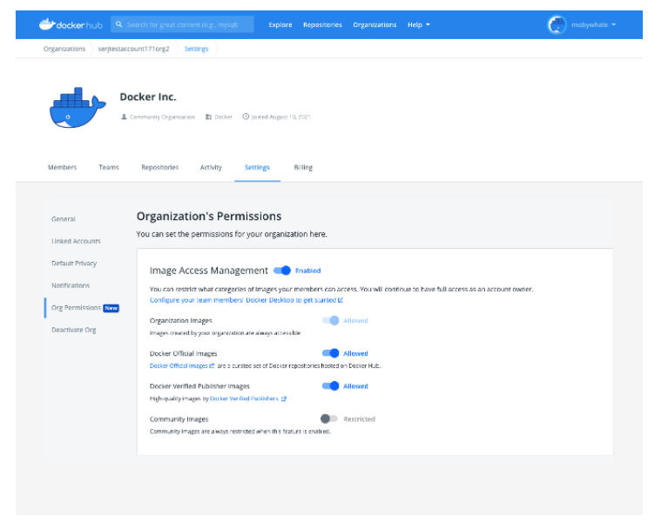
Pruebas locales - Docker Desktop
Consideraciones

Slide 3
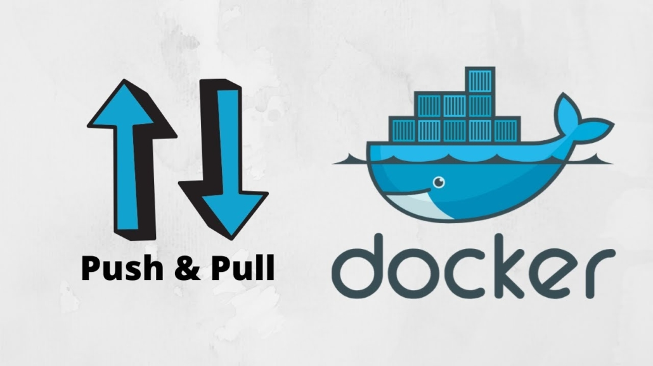
Pruebas en la nube - AWS
Creación de cuenta en docker hub.
→ Es necesario para poder subir imágenes y luego descargarlas desde una instancia.

